Slide 1
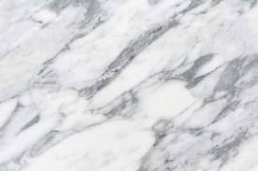
Restauratie Praktijk
6 mei 2014

Slide 2
Introductie
Filmpjes bij praktijk opdracht
Marmer imitatie
http://www.youtube.com/watch?v=Df2v0D5ESz4

Slide 3
Marmer
Marmer heb je in allerlei kleuren en structuren. De kleur is afhankelijk van de mineralen die zich tijdens het proces vormen en/of een verandering hebben onder gaan.
Zuivel marmer is wit, maar door de aanwezigheid van metaaloxiden en diverse organische stoffen tijdens de vorming van het gesteente, werd de marmer gekleurd en ontstaan er ader partijen.
Marmer bestaat uit verschillende lagen. Je moet deze lagen goed kunnen doorgronden om een marmerimitatie te kunnen maken

Slide 4
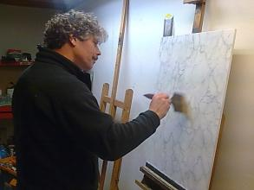
De opdracht
Witte marmer imitatie
Een met houtskool
Een in acrylverf

Slide 5
Marmer in houtskool
Benodigdheden;
Houtskool staafje
A4 papier

Slide 6
Benodigdheden marmer in acryl
Ondergrond paneel in een witte fondkleur
Acryl verf wit, zwart en donkerblauw
Een palet om op de mengen
Dun penseel voor de aders
Spalter voor het verdassen
Spons voor de eerste opzet
Eigen meegebrachte voorbeeld

Slide 7
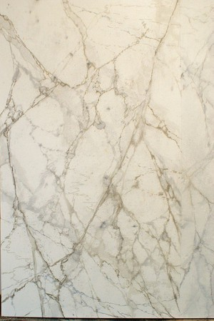
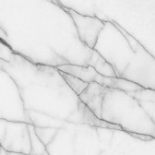
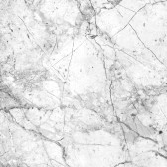
Marmer voorbeelden

Slide 8
Eindresultaat
In eigen stijl geïmiteerde witte marmer
Gehele paneel gebruikt
Goede verdeling van het marmer
Niet van echt te onderscheiden

